Slide 1

Gebarentaal
Even proberen

Slide 2
Namen
Wat is jouw naamgebaar?
https://www.doof.nl/algemeen/oefen-de-naamgebaren-van-de-sesamstraat-bewoners-29116/
Bedenk een naamgebaar
Voor iemand uit de klas!

Slide 3
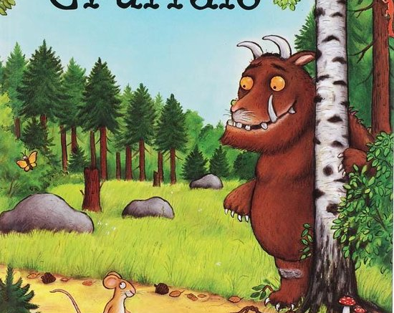
Ken je het boek van De Gruffalo?
Bekijk het eerste stukje (bijv. de eerste twee bladzijden. Welke gebaren wil je weten?
https://www.google.com/search?q=de+gruffalo+digitaal+prentenboek&rlz=1C1GCEB_enNL866NL866&oq=de+gruffalo+digi&aqs=chrome.0.0j69i57j0i22i30l2.5436j0j4&sourceid=chrome&ie=UTF-8

Slide 4
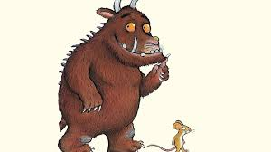

Slide 5
Hoe kan je laten zien met je lichaam/gebaren dat de muis klein is en
Tegen de grote gruffalo praat?
Hoe kan je laten zien met je lichaam dat de vos praat?
Denk aan:
kleine/grote gebaren
Hoe je kijkt
Waar je gaat staan
Hoe je beweegt
https://www.youtube.com/watch?v=DdP83naq11s

Slide 6
Tips voor slechthorende kinderen
In de klas:
Zorg ervoor dat ze jou en de andere kinderen kunnen zien
Leer ze te kijken als dat nodig is
Lees een boek vooraf één op één of laat dit de ouders doen
Doe achteraf met het boek een paar taalspelletjes:
bijv. volgorde navertellen, kopie puzzelen, stukjes puzzelen op
kleurplaat, begrippen koppelen, hier bijv. groot en klein
5. Let vooral op tussendoor situaties, hier kan een slechthorend kind
slecht in meekomen
6. Een hoortoestel werkt niet bij veel achtergrondgeruis of grotere afstand
zoals bij buitenspelen en gym
7. Schakel ambulante hulp van Kentalis in. Er zijn programma’s voor
zelfvertrouwen en omgaan met slechthorendheid.

